Slide 1


제56회 제주특별자치도민체육대회
안 전 관 리 계 획
2022. 10

Slide 2
Ⅰ. 대회 개요
Ⅱ. 안전관리계획
Ⅲ. 유형별 안전 관리 조치계획
목차
CONTENTS

Slide 3

Ⅰ
대 회 개 요
❖ 행사명 : 제56회 제주특별자치도민체육대회
❖ 기 간 : 2022. 10. 28(금) ∼ 30(일), 3일간
❖ 장 소 : 제주특별자치도일원(서귀포 강창학종합경기장)
❖ 주최 및 주관
- 개최자(주최) : 제주특별자치도체육회
(대표자 : 부평국, 주소 : 제주시 서광로2길 24, 전화번호 : 064-717-7131)
- 개최자(주최) : 제주특별자치도장애인체육회
(대표자 : 오영훈, 주소 : 제주시 통물길72, 전화번호 : 064-797-7800)
- 주관자 : 서귀포시청
(대표자 : 이종우, 주소 : 서귀포시 중앙로 105, 전화번호 : 064-760-2001)

Slide 4
Ⅰ
대 회 개 요
주관 : 제주특별자치도 회원종목 단체(52종목)
제주특별자치도장애인체육회 가맹회원경기단체(16종목)
※ 총괄책임자 : 제주특별자치도체육회 강명훈 운영부장
(주소 : 제주시 서광로 2길 24, 전화번호 : 717-7131)
- 보험가입 여부 : 스포츠안전재단 대회주최자 배상책임공제 가입
(가입액 : 8,848,500원 / 지급액 : 1억원)
- 관람 예상인원 : 18,000여명 ∙1일 최고 관람인원 : 2022년 10월 28일
(제주특별자치도민체육대회 개회식공연‧행사 :17,392명)
∙1일 최고 관람시간대 : 13:30 ~ 17:00
- 매표방법 : 무료입장
- 주요 행사내용
∙ 기 간 : 2022. 10. 28.(금) ～ 10. 30.(일) / 3일간
∙ 장 소 : 서귀포시 일원
∙ 내 용 : 개·폐회식 및 각 종목별 경기

Slide 5
Ⅰ
주 요 일 정(개회식)
일 시 : 2022. 10. 28.(금), 13:30
장 소 : 강창학종합경기장
식전(式典)행사 | “제주체육의 과거, 현재, 미래를 말하다＂
Opening 공연 | 13:30 ~ 14:00 | 메스게임 등 소통, 참여형 게임
축하공연 | 14:00 ~ 14:30 | 56명의 청소년, 일반인, 어르신, 장애인과 관객이 함께하는 퍼포먼스
 | 14:30 ~ 14:35 | 도민체전55년사 영상과 제주의 자연, 문화, 사람을 통한 가치를 크로스오버 영상 파노라마 상영
 | 14:35 ~ 15:00 | 사우스카니발 공연
개식 통고 | 15:01 ~ | 팡파르(영상, 관악단)
선수단 입장 및 의례 | 코로나 GOOD-BYE, 위대한 도민의 화합의 장
선수단 입장 | 15:01 ~ 15:25 | 연합밴드
국기에 대한 경례 | 15:27 | 연합밴드
애국가 제창 | 15:30 | 강혜명, 합창단, 악대
순국선열과 호국영령 4·3희생자에 대한 묵념 | 15:32 | 연합밴드

Slide 6
Ⅰ
주 요 일 정(개회식)
대회 개막 | 모두가 건강한 제주, AGAIN 2022
개회 선언 | 15:34 | 개최지 체육회장(부대회장)
환영사 | 15:36 | 서귀포시장
대회기 게양 | 15:39 | 제주도의 노래(합창단, 연합밴드)
성화 점화 | 15:45 | 환희의 송가(연출팀, 합창단, 연합밴드)
개회사 | 15:47 | 대회장(도체육회장)
격려사 | 15:49 | 도지사
축사 | 15:51 | 도의회 의장
축사 | 15:53 | 도교육감
선수·심판대표 선서 | 15:55 | 선수·심판 대표
선수단 퇴장 | 건강한 체력, 경쟁과 협력, 화합과 전진
선수단 퇴장 | 15:57 | 행진곡(연합밴드)

Slide 7
Ⅰ
주 요 일 정(폐회식)
일 시 : 2022. 10. 30.(일), 17:00
장 소 : 강창학종합경기장
폐식 통고 | 17:00 | 사 회
국기에 대한 경례 | 17:01 | 악 대
시 상 | 17:02 | 도지사, 대회장, 교육감, 시장
폐회사 | 17:12 | 대회장
치 사 | 17:15 | 도지사
대회기 강하 | 17:17 | 제주도의 노래(악대)
대회기 전달 | 17:19 | 서귀포시장/서귀포시체육회장 → 도지사/대회장 → 제주시장/제주시체육회장
환송사 | 17:22 | 서귀포시장
폐회 선언 | 17:23 | 서귀포시체육회장(부대회장)
성화 소화 | 17:25 | 미정(연합악대)
선수단 퇴장 | 17:27 | 행진곡(연합악대)

Slide 8
Ⅰ
경 기 종 목
종 별 | 종 목
학생부 (스포츠클럽부 포함) | 검도, 근대3종, 농구, 댄스스포츠, 레슬링, 롤러스포츠, 바둑, 배구, 배드민턴, 복싱, 볼링, 사격, 소프트테니스, 수영, 씨름, 야구소프트볼, 양궁, 역도, 유도, 육상, 자전거, 줄넘기, 체조, 축구, 탁구, 태권도, 핸드볼
동호인클럽부 | 검도, 게이트볼, 골프, 국학기공, 궁도, 그라운드골프, 농구, 당구, 롤러스포츠, 배구, 보디빌딩, 복싱, 산악, 소프트테니스, 수영, 스쿼시, 야구소프트볼, 양궁, 요트, 우슈, 유도, 육상, 자전거, 족구, 철인3종, 체조, 축구, 탁구, 파크골프, 패러글라이딩, 핸드볼
장애인부 | 게이트볼, 농구, 당구, 론볼, 민속경기, 바둑, 배드민턴, 볼링, 수영, 실내조정, 육상, 좌식배구, 탁구, 파크골프
읍·면·동 대항 | 배구, 배드민턴, 볼링, 수영, 씨름, 야구소프트볼, 육상, 축구, 탁구

Slide 9
Ⅰ
경 기 종 목
뉴스포츠 종목 경기 운영
종 목 | 경 기 장 | 10/29(토) | 10/30(일) | 비 고
티볼 | 서귀포중 운동장 |  | 10:00 ~ 18:00
넷볼 | 삼성여고 체육관 | 10:00 ~ 18:00
풋살 | 남주고 운동장 | 10:00 ~ 18:00
플로어볼 | 서귀포중 체육관 |  | 10:00 ~ 18:00

Slide 10
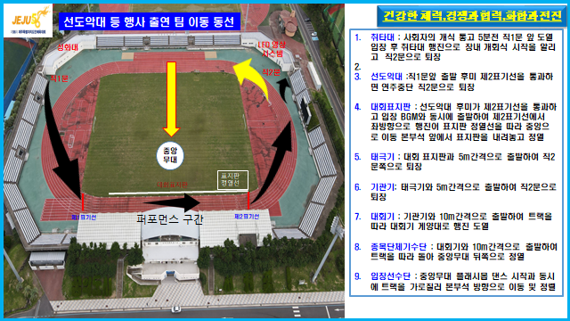
Ⅰ
선수단 입장① 취타대 · 선도악대 등 행사 출연 팀 이동

Slide 11
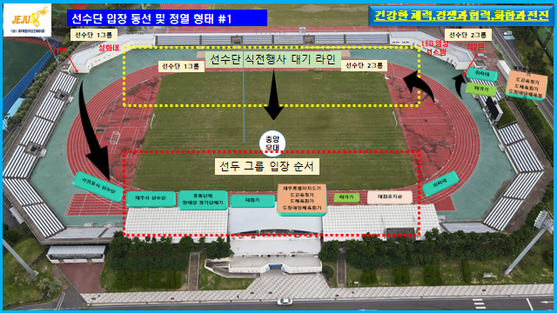
Ⅰ
선수단 입장② 도민체전 영상 파노라마 + 사우스카니발

Slide 12
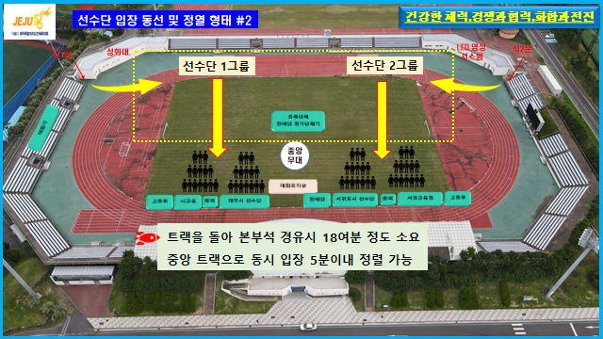
Ⅰ
선수단 입장③ 팡파르(영상, 관악단)

Slide 13
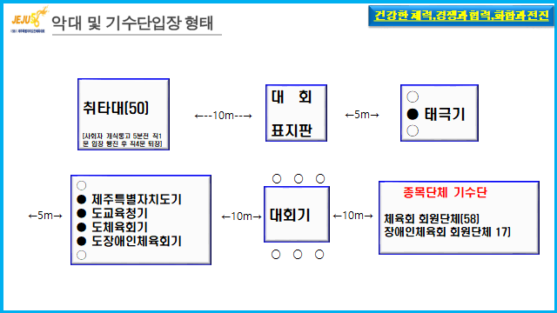
Ⅰ
선수입장① 악대 및 기수단 입장 형태

Slide 14
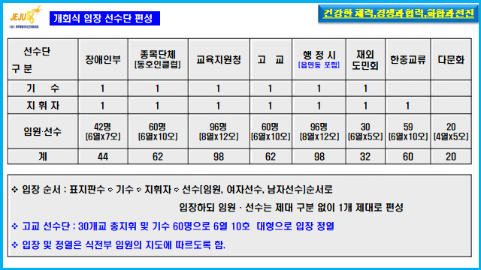
Ⅰ
선수입장② 개회식 입장 선수단 편성

Slide 15
Ⅱ
1. 시설물 관리조직과 임무
대회장(도체육회장)
부대회장(도체육회 부회장)
집행위원장(도체육회 총무부장)
개최지준비위원회(부시장)
대회운영본부(운영부장)
실시부 (문화관광체육국장)
종목별 경기장 시설물 점검 경기장 주변 교통 통제 및 차량정비 도민 참여 분위기 조성 등
서귀포시 체육진흥과
상황실 등 부대시설 설치 메인경기장 총괄 관리 안전관리계획 수립
도민체육대회 준비기획단
대회준비 총괄 개폐회식 및 식전계획 수립 및 운영 종합상황실 운영 종합계획 수립 주최 및 주관단체별 역할분장 예산 집행 등
도체육회 사무처
실행계획 수립 및 실무업무 추진 경기운영 지원 개폐회식 운영지원

Slide 16
□ 도민체육대회 준비기획단(TF팀) 구성 · 운영 ※2022. 7. 15. 구성
구성근거 : 제주특별자치도민체육대회 규정 제30조
구성방침
- 주최 단체 및 유관기관·단체 실무직원을 대상으로 구성
- 대회운영, 경기운영, 식전운영, 대회지원팀 등 4개 팀으로 조직
- 각 팀별 추진사항은 별도의 업무 분장표에 의함
○ 구성인원(36명)
구 분 | 인 원 | 기관별 구성인원 | 비 고
단 장 | 1 | 도체육회 사무처장
부 단 장 | 1 | 도체육진흥과 체육진흥팀장
대회원영팀 | 10 | 도체육진흥과(1), 도교육청(1), 도체육회(3), 도장애인체육회(1), 서귀포시(1), 제주시체육회(1), 서귀포시체육회(1), 서귀포시장애인체육회(1)
경기운영팀 | 8 | 도체육회(5), 도장애인체육회(1), 서귀포시(1), 서귀포시체육회(1)
식전운영팀 | 8 | 도체육진흥과(1), 도교육청(2), 도체육회(2), 제주시교육지원청(1), 서귀포시교육지원청(1), 서귀포시체육회(1)
대회지원팀 | 8 | 도체육진흥과(1), 도체육회(6), 서귀포시체육회(1)
계 | 36

Slide 17
○ 팀별역할
구 분 | 역 할
대회운영팀 | 체전 종합계획 및 실행계획 수립 및 추진 개·폐회식 운영계획 수립 추진 주최 및 주관단체별 역할 분장 예산 집행 업무 추진 대회안전관리 계획 수립 추진 기타 대회 주최 및 주관단체별 미 분장 사항 처리
경기운영팀 | 경기운영(경기장, 경기일정)총괄 및 대회홍보, 성화행사, 의료, 경호, 경비 계획 수립 추진
식전운영팀 | 식전부 구성 식전행사 및 개·폐회식 운영계획 수립 및 시행
대회지원팀 | 부대행사(스포츠 문화축제행사 등) 운영계획 수립 추진 도민참여 계획 수립 추진

Slide 18
□ 개최지 대회 준비위원회 구성·운영
◎ 구성개요
구성근거 : 제주특별자치도민체육대회규정 제19조(대회조직위원회 설치)
운영기간 : 2022. 09. ~ 대회종료시까지
위 원 장 : 서귀포시장
부위원장 : 서귀포시 부시장, 서귀포시교육장, 서귀포시체육회장
종합상황실장 : 서귀포시 체육진흥과장
확인평가반장 : 서귀포시 기획예산과장
실 시 부 : 전부서 및 읍면동
역할
- 개·폐회식 및 식전행사 등 각종 행사계획 수립 추진
- 종목별 경기장 및 각종 부대 행사장 운영
- 경기장 교통통제, 숙소 및 수송지원에 관한 협의
- 대회운영 등 주요 현안사항 심의 조정
운영계획 : 종합상황실 운영, 추진상황 보고회 개최 등

Slide 19
◎ 준비위원회 운영
준비 추진상황 보고 및 보고회 개최 : 4회
추진상황 정기보고회 개최 : 2회
보고회 일자 | 회의주재 | 보고자 | 보고내용
D-14(10. 14.금) | 문화관광체육국장 | 부서장(담당) | 추진계획 등
D-7(10. 21.금) | 시장 | 부서장 | 추진상황 등
추진상황 수시보고 : 2회
보고회 일자 | 보고자 | 보고대상 | 보고내용
D-33(09. 26.월) | 상황실장 (서귀포시 체육진흥과장) | 시장, 부시장 | 추진상황 총괄 (서면보고)
D-12(10. 17.월)

Slide 20
◎ 준비위원회 추진반 구성 및 주요업무
반 별 | 추진부서 | 주 요 업 무
총 괄 반 | 체육진흥과 | 대회준비 총괄, 종합상황실 운영, 경기장관리
확인평가반 | 기획예산과 | 체전 준비상황 확인 평가
의전·물자지원반 | 총무과 | 개·폐회식 운영(의전 및 초청 등), 물자조달
홍 보 반 | 공보실 | 홍보부스 운영 및 기록관리, 대회홍보 운영
문화예술행사지원반 | 문화예술과 | 식전, 식후 행사 및 체전기간 문화예술행사 지원
관광대책반 | 관광진흥과, 관광지관리소 | 관광안내 및 홍보, 관광지 시설 정비
질서유지반 | 종합민원실, 경제일자리과 | 질서대책 수립 운영, 부대행사 및 성화대가스 안전점검(자치경찰단 협조)
자원봉사반 | 자치행정과, 노인장애인과, 여성가족과 | 자원봉사단 모집 및 운영, 미아·장애인 보호소 운영 등
종보통신반 | 정보화지원과 | 전산망 및 통신망 구축 운영
교통대책반 | 교통행정과 | 교통종합대책(주차대책, 셔틀버스 운영, 교통질서 봉사대운영)수립 운영 – 자치경찰단 협조
숙박위생대책반 | 위생관리과 | 숙박대책 종합계획수립, 다중이용업소 지도 점검 및 방역대책 마련
의료지원반 | 보건행정과, 동·서부 보건소 | 의료지원본부 및 의료지원반 편성운영, 방역대책 수립
환경대책반 | 녹색환경과, 생활환경과, 해양수산과, 축산과 | 환경정비 종합계획(공중화장실 청결대책, 범시민 대청결 운동, 경기장별 특별청소반운영)수립 운영, 해양, 축산환경 대책 수립 운영
특산물판매반 | 경제일자리과, 감귤농정과, 해양수산과, 축산과 | 지역특산물 및 농·수·축산물 홍보 판매
녹지·가로조성반 | 공원녹지과 | 가로수관리 및 꽃길 조성, 경기장 주변 꽃화분 장식, 주요도로변 환경정비 지도반 편성 운영
도로시설정비반 | 건설과 | 도로시설물 정비, 노점상관리
도시환경정비반 | 도시과, 건축과 | 도시환경정비 및 불법 광고물 정비
성화봉송관리반 | 주민복지과 | 성화봉송(채화식, 봉송식, 안치식, 출발식)총괄 추진계획 수립 운영 – 봉송주자 선발 포함
안전점검반 | 안전총괄과, 상하수도과 | 경기장별 안전점검 계획수립 운영, 하천변 환경정비 추진, 경기장별 상하수 처리대책
행사지원반 | 자치행정과, 마을활력과, 평생교육과 | 대회준비 총괄지원(개회식 주민, 학생 참여), 시민참여분위기 조성, 읍면동 행정지원 등

Slide 21
□ 주최·주관 기관별 주요업무
기 관 별 | 주요추진업무
도체육회 | 도민체육대회 종합계획 및 세부실행계획 수립 대회 상징물(엠블럼, 포스터) 개발 대회 구호 및 표어 공모 선수단 등록 및 전산 운영 종목별 경기장 확보 종목별 경기장 자원봉사자 및 의료진 배치계획 수립 경기장별 안전 지원 | 종목별 경기진행 및 심판진 등 총괄운영 물자·비품 확보대책 지원, 홍보물 제작·관리 경기운영 전반(대진 추첨 등) 종목별 경기지원 업무(장비, 용품 등) 의전·초청인사 관리 성화행사 총괄
시체육회 | 도민체전 관련 상황실 등 부대시설 설치 도민체전 입장 지원 선수확보 및 등록 훈련, 출전 등에 관한 사항
교육청 | 학교체육시설 운영 지원 개·폐회식 행사 출연학생 지원 학생참여 지원(개·폐회식, 경기관람, 응원)
서귀포시 체육진흥과 | 개·폐회식 및 식전행사 등 운영계획수립 및 행사운영 종목별 경기장 및 각종 부대 행사장 운영 메인경기장 주변 교통통제 및 차량정리 주요도로변 및 경기장 주변 환경정비 행사 안전관리계획 수립 및 추진 개최지 준비위원회 및 상황실 운영 | 자원봉사자 및 의료진 모집·운영 메인경기장(강창학종합경기장)총괄 관리 읍면동 경기장 시설 및 운영 지원 도민참여 분위기 조성 및 홍보 실시부 업무 분장 및 총괄
자치경찰단 | 교통질서 유지 경기장 주변 주요시가지 교통통제 및 홍보매체 이용 안내 불법 주정차 단속 및 보행자 질서 제도
소방본부 | 경기장 등 다중이용시설 안전 점검 선수 돌발사고 대비 예방 대책 강구
수자원본부 | 경기장별 상하수도 시설 점검 및 정비 경기장 음용수 수질 관리 철저

Slide 22
Ⅱ
2. 행사 안전대책
❍ 도민체육대회 종합사업계획서에 따라, 경기장 시설 안전 및 관련 부대
행사 소방, 방역, 의료 서비스 등에 대한 대응 계획 마련
❍ 의료서비스는 부상당한 선수 및 관람객의 치료와 응급조치 및 돌발
상황에 중점을 두고 경기장에 의료진 및 의료설비 집중배치
❍ 도민체전 개·폐회식 장소에 많은 인원이 모이는 만큼 행사장 시설
안전에 철저히 대비, 특히 개·폐회식 무대운영 및 연출시설 안전 등
중점 재해 대처계획 수립

Slide 23
□ 관리조직 및 임무
총괄 책임자 : 정찬식 총무부장(HP.010-7332-3618)
위치별 · 임무별 | 책임자 (전화번호) | 관리요원 (전화번호) | 임무
강창학경기장(개·폐회식 총괄) | 김성현 (010-4692-4206) | 고성협(JIBS) (010-4691-0034) | 개·폐회식 대행업체총괄
강창학경기장(대회 총괄) | 강명훈 (010-3692-5975) | 박태형 (010-4005-5852) | 대회운영 총괄
종목별 경기장 경기운영 | 현광윤 (010-8663-7330) | 신철이 (010-5605-0080) | 종목별 경기장 운영총괄
강창학종합운동장 | 김철식 (010-6688-9223) |  | 강창학종합운동장 관리 총괄
서귀포관내 경기장 | 김철식 (010-6688-9223) |  | 서귀포관내 시설 총괄
제주시관내 경기장 | 문석훈 (010-6690-6064) |  | 제주시관내 시설 총괄

Slide 24
□ 경기장 시설물 안전점검
점검기간 : ‘22. 10. 18(화) ~ 10. 19(수)
점검대상 : 도민체전 경기장 77개소
※민간시설은 행정시 체육진흥과에서 자체점검대상에 포함
점 검 반 : 시설물 관리주체 자체 점검반 편성
점검방법
- 관리주체에 안전점검 등의 목적, 일자 등을 서면으로 사전 통지
- 전반적인 외관형태를 관찰하여 안전상에 문제가 있는 손상·결함사 및
시설물의 구조적, 기술적 위험요인 육안점검
※분야별 주요 안전점검 사항에 의하여 점검실시

Slide 25
□ 안전사고 예방을 위한 유관기관·단체 역할분담
위치별 | 주요임무
서귀포소방서 730-7174 | 소방차, 구급차, 소방력 등 행사장 주변 대기 유관기관 상황실 상황 유지 관리 등
서귀포자치경찰대 710-8967 | 개회식 주변 교통 흐름통제 및 지도 공연·행사장 질서계도 및 범죄예방 활동 등
한국가스안전공사 748-0019 | 각종 시설물 가스시설물 점검 등
한국전기안전공사 제주지역본부 909-5400 | 각종 시설물 전기시설물 점검 등
서귀포, 제주(동부, 서부)보건소 | 행사(각 경기장별) 당일 의료진 지원 및 배치

Slide 26
□ 안전사고 발생에 대비, 단계별 조치사항
합동 현지 점검
사전 예행연습 및 재난대처 안전훈련 실시
공연·행사장 시설물, 안전관리요원 현지 배치 확인
소방, 경찰 등 유관기관 합동 현지 점검 및 시정 조치
프로그램 사전 예행연습 및 분야별 안전훈련 실시
□ 긴급상황 발생 대비 출입구 확보 대책
행사장내 진·출입구 : 4개소(직1문 ~ 4문)
출입문, 관람석 등 관람객 동선에 따라 안전요원 적정인원 배치계획
(긴급상황 발생 시 진·출입구 확보 및 대피 안내)
회원종목단체는 경기 전, 선수단의 안전을 위해 충분한 사전 교육을 실시

Slide 27
□ 안전관리요원 배치계획
대회 종사자(자원봉사 포함)에 대한 사전교육 실시
비상연락체계 확인
경기장, 주 행사장 및 인근지역에 안전요원 배치
안전요원은 질서유지 및 안전관리 임무를 수행
긴급상황 발생 시 안전조치, 근무요령 교육
관람객 및 참가자와 구분 될 수 있는 복장 착용

Slide 28
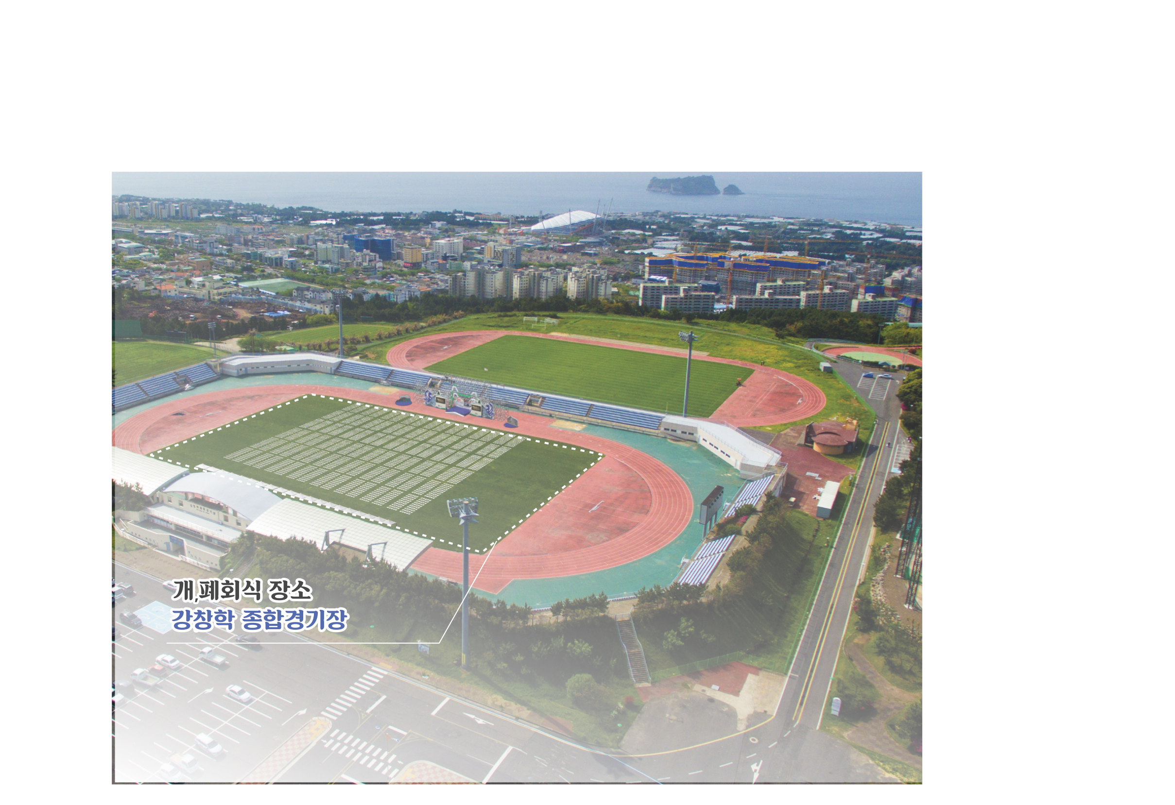
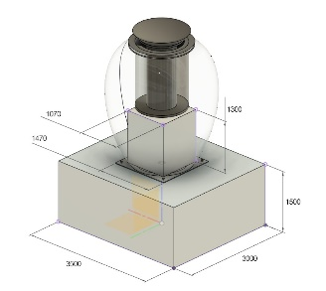

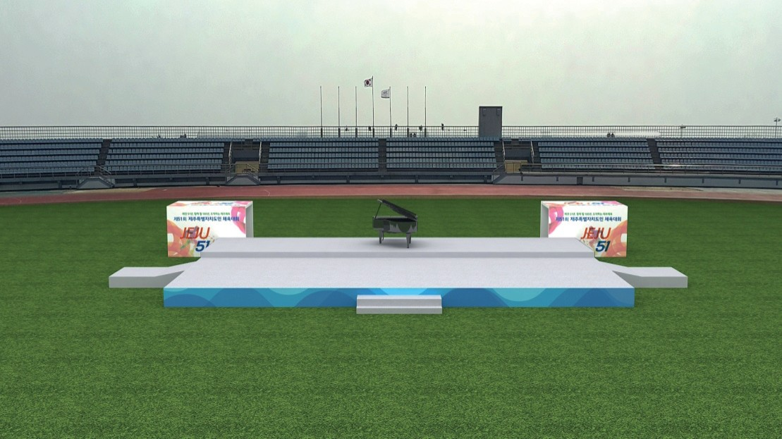
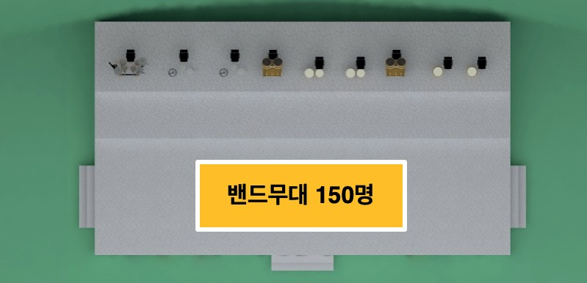
Ⅱ
행사장 구성도
01/ 행사장 구성
선수단 사전 대기 공간
보조 경기장 활용
LED 시스템
ㆍ직문 2개 / 조명타워 4기 (현장 발전차 필요)
ㆍ전광판 1조 관리자 대행사 진행/ 현장 성화대 설치 진행
ㆍ주차가능대수 : 222대 (선수단 주차공간과 입장객주차공간 분리)
ㆍ화장실 :여자5칸, 남자 3칸 + 외부 화장실 및 협의를 통한 화장실 보충

Slide 29
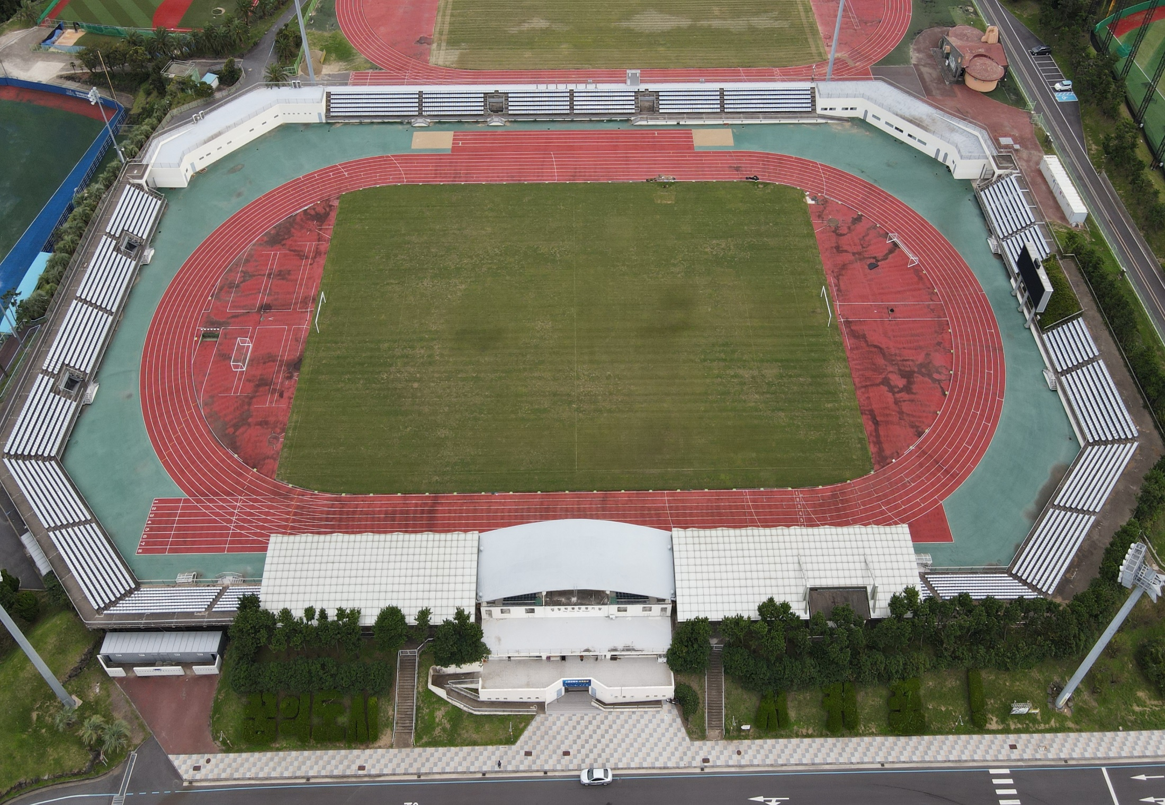



Ⅱ
운영인력 배치도 ◆ 총감독, 연출감독 외 19명 ◆
범례(시스템 기술인력제외)
ICON | 수행분야 | 인원
 | 총감독 | 1명
 | PD 및 AD | 5명
 | 경호 및 안전요원 | 13명

Slide 30
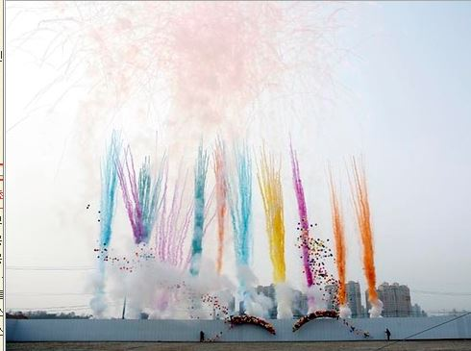
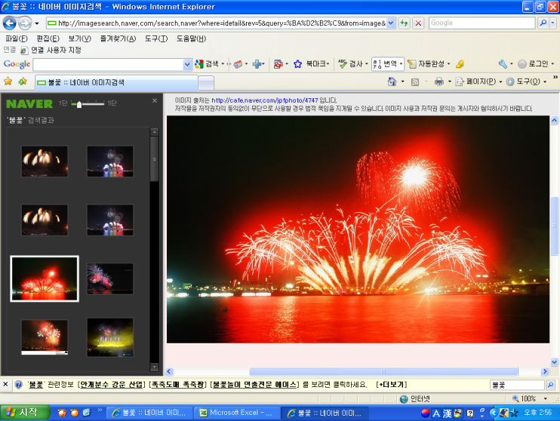
Ⅱ
개회식 특수효과 계획
개회선언:25인치 연막탄 8조 동시발사
화약물 안전관리법에 따른 허가 진행
성화점화:코맷,마인 80발
화약물 안전관리법에 따른 허가 진행

Slide 31

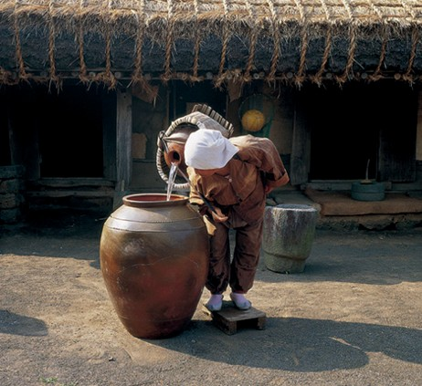
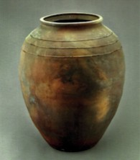
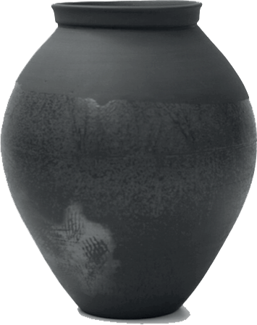
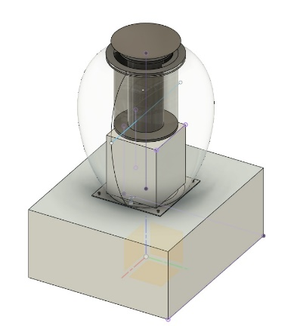
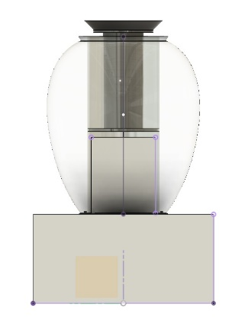
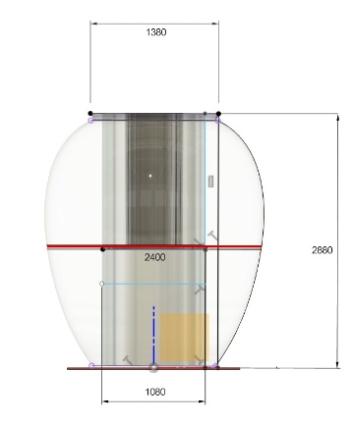
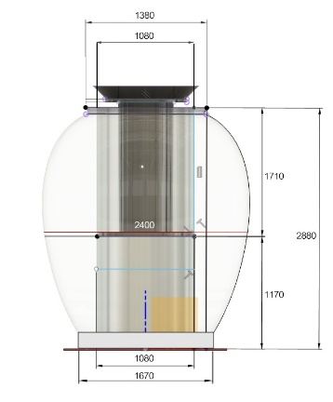
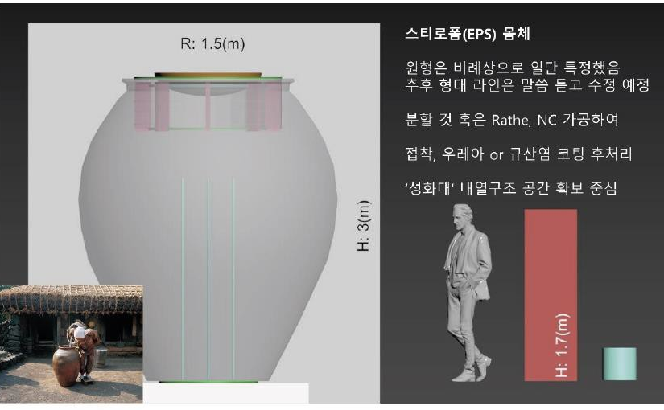
Ⅱ
성화대 제작 추진 계획
내열재 사용, 보조 함석판 받침대 제작
전문 가스시공업체 협업 작업

Slide 32
Ⅱ
2. 행사안전 대책
□ 기상상황 파악
회원종목단체는 대회 운영 장소 및 기간 동안의 기상 정보를 종합적으로 수집하여 특이사항을 사전에 참가자에게 충분히 공지
미세먼지 예보제
- (예보횟수) 1일 4회(오전 5시/11시, 오후 5시/11시)
- (예보등급) 4단계(좋음 – 보통 - 나쁨 – 매우나쁨)
예보내용 |  | 등 급(㎍/㎥)
 |  | 좋음 | 보통 | 나쁨 | 매우나쁨
예보물질 | 미세먼지 (PM-10) | 0 ~ 30 | 31 ~ 80 | 81 ~ 150 | 151 이상
 | 초미세먼지 (PM₋2.5) | 0 ~ 15 | 16 ~ 35 | 36 ~ 75 | 76 이상

Slide 33
□ 대처방안
(초)미세먼지 예·경보 상황 확인은 홈페이지(www.airkorea.or.kr) 또는 모바일 앱 ‘우리동네 대기질＇에서 확인
실내경기는 (초)미세먼지 등급에 관계없이 경기 진행 단, 오전 5시에 (초)미세먼지가 ‘나쁨’으로 예보되면 반드시 마스크(KF80 이상)를 착용하여 대회에 참가
(초)미세먼지 ‘매우나쁨＇발령 시 대회참가자는 반드시 마스크(KF80 이상)를 착용하여 대회에 참가

Slide 34
☎ 비상시 조치사항 및 연락처
발생 유형별 | 조치사항 | 책임자(전화번호)
신 고 | 비상 신고 접수 종합안내소/종합상황실/서귀포시(760-2001) 서귀포소방서(730-7134) 서귀포경찰서(760-0112) | 체육진흥과장 김철식 (064-760-3600)
협의·결정 | 비상사태시 관계관 회의 종합안내소/종합상황실/서귀포시(760-2001) 서귀포소방서(730-7134) 서귀포경찰서(760-0112) | 체육진흥과장 김철식 (064-760-3600)
안 내 | 행사 안내 대회본부 종합상황실 종합 안내소 | 제주특별자치도체육회 운영부장 강명훈 (010-3692-5975)
대피유도 | 비상시 차량 및 관람객 대피 유도 자치경찰단(710-8901) 서귀포경찰서(760-0112) | 자치경찰단 교통생활안전과장 (710-8900)
화재진압 | 화재발생시 초동진화 후 서귀포소방서 인계 소화기 10개, 기타구조 장비 강창학종합경기장, 서귀포소방서 신속 대처 | 체육진흥과장 김철식 (064-760-3600)
응급의료 | 응급환자 발생 시 대기중인 의료인력 응급조치 후 인근병원으로 이송 구급차량, 의료반, 응급진료장비 등 현장 배치(간호사 2명 및 응급구조차량 대기) | 서귀포보건소장 (760-6832)
차량 및 관람객 통제 | 행사장 내 차량통제 경기장 : 주·야간 방범 및 질서요원 주 진입로 : 자치경찰단(710-8901) 행사장 주변 차량 질서 유지 자치경찰단(710-8901) 주차장 질서 유지 행사장 내 주차장 : 교통행정과(760-8901) 도로변 교통통제 : 자치경찰단(710-6531) | 자치경찰단 교통생활안전과장 (710-8900)

Slide 35
☎ 비상연락망(공연 ·행사 주최측)
성명 | 전화번호 | 임무 및 위치 | 비고
정 찬 식 | 010-7332-3618 | 종합상황실 운영(종합상황실) 행사장 시설물 점검(행사장) 행사장 내 질서유지(개·폐회식장 및 종목별 경기장) | 체전준비 기획단장
강 명 훈 | 010-3692-5975 | 종합상황실 운영 경기 운영, 개·폐회식 진행 관리 의전, 주차 안전 관리 | 도체육회 운영부장
현 광 윤 | 010-8663-7330 | 성화 봉송 및 안전 관리 | 도체육회 훈련부장
김 철 식 | 010-6688-9223 | 개최지 문화 행사 및 안전 관리 | 서귀포시 체육진흥과장
박 향 연 | 010-9660-3330 | 동호인부 선수단 관리 총괄 | 도체육회 생활체육부장
김 철 희 | 010-9872-7279 | 장애인부 선수단 관리 총괄 | 도장애인체육회
박 훈 수 | 010-4690-6181 | 제주시 선수단 관리 총괄 | 제주시체육회
고 기 문 | 010-6899-5068 | 서귀포시 선수단 관리 총괄 | 서귀포시체육회

Slide 36
☎ 비상연락망(유관기관)
기관명 | 성명 | 전화번호 |  | 비고
 |  | 사무실 | 핸드폰
제주특별자치도 체육진흥과 | 김시윤 | 710-3450 | 010-9867-2558 | 대회 개최 지원
제주특별자치도 소방정책과 | 추천자 | 729-0161 | 010-0000-0000 | 대기, 구급, 소방진화 등
서귀포시 체육진흥과장 | 김철식 | 760-3600 | 010-6688-9223 | 개최지 대회 준비 총괄
서귀포시 체육진흥과 | 추천자 | 760-3621 | 010-0000-0000 | 서귀포 관내 경기장 시설 총괄
서귀포시 안전총괄과 | 추천자 | 760-3281 | 010-0000-0000 | 행사 안전관련
서귀포시 교통행정과 | 추천자 | 760-3291 | 010-0000-0000 | 도장애인체육회
한국전기안전공사 | 추천자 | 803-8500 | 010-0000-0000 | 행사장 전기안전 관련
한국가스안전공사 | 추천자 | 748-0019 | 010-0000-0000 | 행사장 가스안전 관련
서귀포보건소 | 추천자 | 760-6011 | 010-0000-0000 | 행사장 및 경기장 의료 지원
제주보건소 | 추천자 | 728-4021 | 010-0000-0000 | 행사장 및 경기장 의료 지원
서부보건소 | 추천자 | 728-4101 | 010-0000-0000 | 행사장 및 경기장 의료 지원
동부보건소 | 추천자 | 728-4172 | 010-0000-0000 | 행사장 및 경기장 의료 지원

Slide 37
☎ 비상연락망(공연·행사 주최측)
회원종목 | 사무국장 | 휴대폰 | 회원종목 | 사무국장 | 휴대폰
검도 | 김재현 | 010-5665-6811 | 수영 | 허진 | 010-3694-9709
게이트볼 | 김영오 | 010-3690-1569 | 스쿼시 | 김계형 | 010-6850-7841
골프 | 김훈진 | 010-5601-7567 | 씨름 | 양두헌 | 010-6625-7389
국학기공 | 현명순 | 010-8664-4739 | 야구소프트볼 | 김문철 | 010-4000-1682
궁도 | 김의현 | 010-2645-6182 | 양궁 | 이명은 | 010-3152-9136
그라운드골프 | 현봉오 | 010-5011-7330 | 역도 | 윤경환 | 010-2696-2810
근대5종 | 김명준 | 010-3693-9023 | 요트 | 권혁하 | 010-8664-3351
농구 | 김도윤 | 010-9448-5102 | 우슈 | 장윤주 | 010-2113-0550
당구 | 김홍섭 | 010-2630-0971 | 유도 | 현후익 | 010-8660-4414
댄스스포츠 | 강승혁 | 010-2561-3942 | 육상 | 김호 | 010-2742-0080
레슬링 | 이병열 | 010-5406-6215 | 자전거 | 이철호 | 010-3697-8461
롤러스포츠 | 강동민 | 010-8663-0560 | 족구 | 진영식 | 010-8552-0783
바둑 | 代)문해성 | 010-9886-3066 | 줄넘기 | 김미경 | 010-2577-2151
배구 | 곽상희 | 010-3698-1281 | 철인3종 | 김형운 | 010-3691-1823
배드민턴 | 홍문표 | 010-6691-1991 | 체조 | 문상임 | 010-9660-2687
보디빌딩 | 정영헌 | 010-9048-6071 | 축구 | 신철무 | 010-4699-3656
복싱 | 신진수 | 010-6574-5836 | 탁구 | 이훈희 | 010-9636-4161
볼링 | 양태범 | 010-3693-6393 | 태권도 | 서남철 | 010-3654-8554
사격 | 김태조 | 010-4930-9799 | 파크골프 | 이명자 | 010-4362-7978
산악 | 박철홍 | 010-8771-0148 | 패러글라이딩 | 고정도 | 010-4662-1976
소프트테니스 | 김상준 | 010-8389-8894 | 핸드볼 | 김대현 | 010-4513-0917

Slide 38
▣ 비상시 보고체계(인명사고 등 안전사고 발생시 즉시 보고체계 구축)
상황발생
최초발견자
응급진료소
임시파출소
임시소방서
전파
신고
보고
행정시 상황실
종합상황실
(010-000—0000)
전파
관련부서/기관
통보 및 선조치
긴급한 상황
상황확인 및 분류
경미한 상황
비상대책본부 구성
신속한 조치
상황별 대응
미비사항 보완
상황해제
(상황실 결과보고)
일상운영체계 돌입

Slide 39
Ⅲ
유형별 안전관리 조치계획
① 의료·방역 대책
강창학종합경기장 보건소 의료지원본부 설치·운영
- 지원반 : 1개 본부 3명 / 운영총괄 : 서귀포보건소
- 운영반 : 서귀포보건소 엠뷸런스, 간호사
- 임 무 : 의료지원반 총괄, 환자발생 처리 응급환자 후송지원 등
응급환자 긴급후송 의료기관 지정·운영
- 지정병원 : 2개시 지역 6개 병원
- 내 용 : 후송병원별 진료반 편성 및 병상확보 응급환자 발생 시
신속한 의료지원체계 강화 등

Slide 40
경기장별 의료반 배치 · 운영
- 대 상 : 도민체전 74개소
- 임 무 : 환자발생시 응급의료 시행 및 긴급후송 등
도민체전 | 보건소 | 119구급대 | 합계
구급차(대) | 4 | 1 | 5
간호사(명) | 53 | 1 | 54
개·폐회식장 현장이동 응급 의료소 운영
- 배 치 : 간호사 2명, 응급차량 1대
- 임 무 : 환자발생시 응급의료 시행 및 긴급후송 등

Slide 41
☎ 응급 의료기관
기관별 | 주 소 | 전화번호 | 비고
제주대학교병원 | 아라13길 15(아라1동) | 717-1114 | 인근병원
한국병원 | 서광로 193(삼도1동) | 750-0000 | 인근병원
제주한라병원 | 도령로 65(연동) | 740-5000 | 인근병원
S중앙병원 | 월랑로 919(이호2동) | 720-7000 | 인근병원
한마음병원 | 연신로 42(이도2동) | 750-9000 | 인근병원
서귀포의료원 | 장수로 47(동홍동) | 130-3000 | 인근병원

Slide 42
▣ 방역 대책(방역대책본부 구성 · 운영)
감염병관리팀
역학조사
발생의 역학적 특성 파악
생물테러 현장 감시
역학조사
기타 행정지원
원인병원체 시험검사
발생원인 추적조사
(보건환경연구원 미생물검사과)
방역대책본부
보건행정팀
진단검사팀

Slide 43
감염병 환자 격리병원 지정·운영
- 대 상 : 제주시 병원 급 1개 의료기관
- 임 무 : 환자 격리진료, 환자발생 모니터링
감염병 예방 방역 및 홍보
- 대 상 : 경기장, 숙박시설, 음식점
- 예방방역 : 경기장 주변 1일 1회 이상 방역 실시(2~3월중)
- 홍 보 : 수시(언론 및 인터넷 : 다양한 홍보매체 활용)
진단 검사팀 운영
- 대 상 : 경기장, 숙박시설, 음식점 등
- 임 무 : 환자발생 관련 원인병원체 진단검사, 감염원추적조사
방역대책 비상연락망
도체육회
717-7100
상황실
(064-000-0000)
도 방역대책지원본부
(064-000-0000)
양시 방역본부

Slide 44
② 소방안전 대책
정밀 소방안전점검으로 화재취약요인 사전 제거
임시119 안전센터 운영 등 행사장 소방력 전진배치
화재특별 경계근무 실시 등 예찰 활동 강화
상황발생대비 비상대응태세 구축 운영
▣ 추진체계
 |  |  | 도 재해대책본부
종합상황실 |  |  | 소방안전지휘본부 |  |  | 서귀포시(재난상황실)
진료소 |  |  | 임시119안전센터 |  |  | 자위소방대
119구조구급대 |  |  | 화재진압대 |  |  | 예방홍보팀
119구급차 0대 |  |  | 소방펌프차 1대 |  |  | 이동체험차량 0대 운영

Slide 45
▣ 소방안전 운영세부계획
소방안전지휘본부 운영
추진기간 : ’22. 10. 28 ~ 10. 30.(3일간)
장 소 : 강창학 종합경기장 종합상황실 내
인 력 : 1일 2명(道 본부 1, 서귀포소방서 1)
중점 근무사항
- 제56회 제주특별자치도민체육대회 소방안전관리 총괄
- 행사 종합상황실 및 유관기관 공조체제 구축
- 근무일지 작성, 상황처리 및 일일 상황보고(상황판 비치)
▣ 개·폐회식 소방력 지원
소방력 배치 시간 : 행사시작 1시간 전 ~ 관중 퇴장 완료 시
배치 소방력

Slide 46
▣ 개·폐회식 소방력 지원
소방력 배치 시간 : 행사시작 1시간 전 ~ 관중 퇴장 완료시
배치 소방력
계 (명,대) | 소방본부 (명/대) |  | 서귀포소방서 (00명/00대) |  |  |  |  |  |  | 서귀포시 의용소방대
 | 소계 | 소방 CP | 소계 | 소방 CP | 경호 CP | 진압대 | 구조대 | 구급대 | 안전 순찰
/ | / | / | / | / | / | / | / | / | /
배치 장소
- 화재진압, 구조, 구급 : 강창학종합경기장 주차장
- 의용소방대원 : 강창학종합경기장 내 분산 배치
임무 : 초동대응 및 개·폐회식장 안전관리

Slide 47
▣ 강창학종합경기장 소방력 전진배치
운영기간 : 2022. 10. 28.(금)부터 3일간
소 방 력 : 0대 0명(펌프1, 구급1)
장 소 : 서귀포 강창학종합경기장
근무시간 : 매일 09:00 ~ 당일 경기종료 시까지
근무사항 : 화재 및 안전사고 발생 시 신속한 초동조치
보고단계 : 최초 배치보고 / 수시(상황)보고 / 근무종료 보고
▣ 주요 경기장 119구급대 배치
기 간 : 2022. 10. 29.(금)부터 3일간
대 상 : 서귀포 강창학종합경기장 등 00개 경기장
배 치 : 경기장별 구급대원 1명, 상황별 구급차 이동 배치
근무요령 : 경기장별 지정 의료진 대기소에서 근무, 구급가방 및 들것 지참,
안전사고 발생시 응급처지 및 이송 등
▣ 소방안전순찰대 운영
기 간 : 2022. 10. 29.(금)부터 3일간
인원/장소 : 경기장별 1일 1명 / 00개 경기장
근무시간 : 당일 경기(시작~종료) 30분 전·후
근무사항 : 안전순찰 및 사고초동 대응

Slide 48
③ 화재 발생 대책
⊙추진방향
행사기간 중 화재발생 돌발상황에 대한 대처방안
화재예방과 긴급상황 발생 시 신속 대응
⊙화재발생 대비방안
소방안전지휘본부 및 임시 119안전센터 운영
자위소방대(조직위 자체소방대) 운영
관람객 대피동선 구축 및 사전 안전점검, 합동훈련, 교육
⊙화재발생 대비방안
사고발생(발견자) → 상황전파 및 인명대피 → 종합상황실 보고 → 소방안전지휘본부 /119안전센터 연락 및 비상출동 → 보고(사무처장 → 위원장) / 상황경중에 따라 추가조치

Slide 49
▣ 단계별 추진방향
단계 | 추진방향
1단계 소규모 화재 | 도우미, 자원봉사자, 경비 등 행사요원 소화기 등 자체진압 및 비상보고(종합상황실) 긴급차량 이동 동선 확보 및 진, 출입구 확보
2단계 중규모 화재 | 행사요원 종합상황실 보고, 소방안전지휘본부(임시 119안전센터) 연락 및 출동요청 자위소방대 반별 임무수행 : 후송반(운영지원) 화재발생 및 긴급대피 안내방송 실시 : 방송실
3단계 대규모 화재 | 화재발생 현장 접근 통제 운영지원팀 자위소방대 반별 임무수행 소방안전지휘본부에 광역소방출동지원 요청 등

Slide 50
④ 폭발사고 대책
⊙추진방향
행사기간 중 폭발사고 돌발상황에 대한 대처방안
위험시설에 대한 사전 및 수시 안전점검 및 상황 신속대응
⊙사고유형
강창학종합경기장 광장내 향토음식점 등 LP가스시설 폭발사고
폭발 위험성 있는 화기·전열기구 등 폭발사고
테러에 의한 폭발물 폭발사고
⊙대처방안
사고발생(발견자) → 종합상황실 보고 → 소방안전지휘본부 /119안전센터 연락 및 비상출동 → 보고(총무부장 → 위원장) / 상황경중에 따라 추가조치

Slide 51
▣ 단계별 추진방향
단계 | 추진방향
1단계 (행사전 대비) | 가스 등 위험시설물에 대한 관련기관 사전안전점검 요청 경비 등 행사요원 위험시설물에 대한 수시점검 지시
2단계 (비상상황 시) | 행사요원 종합상황실 보고, 소방안전지휘본부(임시 119안전센터), 한국가스공사 등 연락 및 출동요청 폭발사고 발생 및 긴급대피 안내방송 실시 : 방송실 2차 혼잡사고 발생대비 질서 있는 대피유도 : 행사요원 폭발사고 현장 접근 통제 : 경비 등 행사진행요원 환자 발생시 진료소 및 119구급대 응급처치 및 후송요청 관람서비스 시설 파손 시 : 관련팀 및 시설업체 보수 요청

Slide 52
⑤ 개·폐막식 불꽃놀이 및 위험물 취급 안전 대책
⊙추진방향
행사기간 공식행사 중 불꽃놀이 등 위험물 사용 방안 마련
공식행사 화약류 관리 및 화재 대응체계 구축 및 대처
사전 경찰서 화약류 사용 허가 득하고, 연화류 발사 계획 통보
⊙사고유형
바람에 의한 화재 사고, 연화 및 화약류 사용 시 화상 사고
⊙대처방안
화재(화상)발생 → 관계자 연락 → 종합상황실 보고 → 소방서 및 119연계 → 화재시 : 긴급 상황 매뉴얼 대피, 화재진아 / 환자 발생 시 : 병원 후송, 관람객 동요 방지 → 종합상황실 통제 / 상황경중에 따라 추가조치
※장치연화 효과 예정시간 : 개회식 2022.10.28(15:30),폐회식 2022.10.30(17:00)
연화는 화약류 관리 책임자 주관 하에 발사하고 바람이 강하게 불 경우 사용 중지(풍속 10m/s 이상)
화약류 사용 허가 신청 예정일 : 2022. 10

Slide 53
▣ 단계별 추진방향
단계 | 추진방향
1단계 (사전대비) | 연막 및 불꽃놀이 사용 전 안전 관리 교육 개폐막식 연막 및 화약류 사용허가 득 불꽃 발사 장소 및 방향 사전 협의, 안전 확보
2단계 (진행시) | 사전 안전요원 배치 구급차, 구조차 등 배치 만일 사태 대비
3단계(행사후) | 불발된 화약 점검 등 주변 사후처리 철저
▣ 비상연락처
소속 | 성명 | 연락처 | 비고
운영지원 총괄 | 김성현 | 010-4692-4206 | 총감독
운영지원 이벤트 운영 | 강승태 | 010-3112-3454 | 연출감독
방송(운영 이벤트 대행) | 고성엽 | 010-4691-0034 | 총괄PM
시스템운영 | 정인택 | 010-5152-4949 | 시스템감독
(주)써포트코리아 | 양재영 | 010-2697-7801 | 특수효과

Slide 54
⑥ 관람객 안전사고 대책
⊙추진방향
행사기간 관람객 및 체험객 사고 시 돌발 상황에 대한 대처방안
응급환자 발생에 대비한 후송병원 지정 운영
비상연락망 구축으로 종합상황실 보고체계 확립
⊙사고유형
강창학종합경기장내 관람객 및 체험객 사고 발생시(사망, 중상, 경미한 부상)
이벤트 및 체험행사 등 관람객 집중으로 인한 관람사고
강창학종합경기장내 돌출된 시설물 등에 의해 넘어짐에 따른 부상
⊙대처방안
사고발생 → 응급환자 발생 시 구급차 및 후송병원 연락 → 환자 응급처치 및 이송 → 道 및 조직위 종합상황실 통보 / 상황경중에 따라 추가조치

Slide 55
▣ 단계별 추진방향
단계 | 추진방향
1단계 (경상) | 강창학종합경기장내 진료소/약국 1차 진료 및 응급처치 관람객 시설, 동선 편중대비 안내요원 사전 확보 위험장소 발견시 조기개선 등 사전 환경정비 요구 사고경위를 파악하여 강창학종합경기장 가입보험사에 연락
2단계 (중상) | 응급환자 발생시 구급차 및 후송병원에 연락 환자 응급 처치 및 이송 요청 사고유발 시설물에 대한 긴급 보수 요청(관련팀) 사고경위를 파악하여 행사장 가입보험사 및 담당자 연락

Slide 56
⑦ 행사장 내 혼잡사고 대책
⊙추진방향
행사장 내 혼잡사고 발생 시 돌발 상황에 대한 대처방안
혼잡사고 발생 시 안내방송 및 행사요원 유도로 관람객 분산
출·입구 등 혼잡예상 지역 사전안전대책 강구
⊙사고유형
관람객 집중으로 인한 시설물 파손 및 안전사고
강창학종합경기장내 특정지역 관람객 집중으로 인한 장시간 대기
관람객 집중으로 인한 혼잡으로 미아 발생 우려
⊙대처방안
사고발생(발견자) → 종합상황실 보고 → 관계자 연락 및 응급조치 → 확인 및 결과보고 / 상황경중에 따라 추가조치

Slide 57
▣ 단계별 추진방향
단계 | 추진방향
1단계 (8,500명 미만) | 출입구 등 혼잡예상 지역 사전안전대책 강구(행사요원) 경비요원 등 담당구역 내 상황 사전 면밀 파악·보고 위험장소 발견시 조기개선 등 사전 환경정비 요구(관련팀)
2단계 (8,500명 이상) | 관람객 입장 제한 조치 안내(출입관리요원) 행사요원 혼잡지역 관람제한 및 비 혼잡지역 관람안내 강창학종합경기장내 방송실 관람객 안내방송 통한 분산유도 응급환자 발생시 종합병원으로 신속한 후송조치 미아 발생 시 보호조치 및 안내방송

Slide 58
⑧ 자연재해 발생 대책
⊙추진방향
기상특보 시 관련 책임자 상주 및 경계강화, 정보수집
재해관련 유관기관 및 각 전시관, 공연장 비상연락망 구축
기상정보 입수를 위한 관련기관 전송체제 운영
⊙재해대응 운영계획
인력 및 장비 현황(소방공무원, 장비파악, 유관기관 공조체제 구축)
단계별 대응계획 수립(1단계 평시, 2단계 재난초기, 3단계 중규모재난)
사안별 대응계획 구분(1급 비상상황, 2급 경미한 사항)
유형별 대응계획 수립(자연재해, 폭발사고, 구조구급, 대테러)

Slide 59
▣ 단계별 추진방향
단계 | 추진방향
행사 전 | 재해관련 유관기간 협조체계 및 비상연락망 구축 자연재해대비 필요설비 점검 및 장비 확보 강창학종합경기장 자연재해대비 긴급구조 체계 구축
행사 중 | 기상청, 제주재난안전대책본부 등 기상특보 정보수집 강화 각종 자연재해예방을 위한 행사장 상시 순찰 유관기관 공조체제 강화 등 안전관리 기반 조성 긴급사태 발생 대비 비상 준비태세 확립

Slide 60
⑨ 전염병 발생(소독·방역) 대책
⊙추진방향
행사장 내 관람객과 운영요원의 부상 및 질병발생 시 신속 정확 한 진료와 투약, 후송체계를 통하여 건강을 보호
해충구제 및 방역실시로 질병발생 사전 차단
⊙사고유형
집단 식중독 및 집단 설사 환자 발생
유행성 출혈열 등 기타 전염병 환자 발생
법정 감염병 및 신종 전염병 환자 관람에 따른 전염우려
⊙대처방안
응급환자 발생 시 구급차 및 후송병원에 연락 → 환자 응급처치 및 이송 → 道 및 조직위 종합상황실 통보 / 상황경중에 따라 추가조치

Slide 61
▣ 단계별 추진방향
단계 | 추진방향
1단계 (사전대비) | 강창학종합경기장 주변식당 등 전염병관리요원의 순회점검 1일 1회 이상 강창학종합경기장내 주변소독 및 음수대 관리 방역, 소독장비 사전준비 및 점검으로 신속대응체제 확립
2단계 (전염병 발생) | 환자 발생시 행사장 내 진료소 및 119구급대 응급처치 중환자발생시 응급의료기관으로 후송조치 ※ 전염병 환자 발생시 지정병원(인근종합병원) 방송실 안내방송을 통한 상황 및 대피안내 역학조사반 편성 및 운영(제주보건소) 요구

Slide 62
⑩ 대테러 사고 대책
⊙추진방향
행사기간 중 대 테러 사고 돌발 상황에 대한 대처방안
위험시설에 대한 사전 및 수시 안전점검 및 상황 신속대응
⊙사고유형
관람객 및 행사요원을 인질로 한 납치 테러
폭발물에 의한 폭발물 테러
화학테러 및 생물학 테러 등
⊙대처방안
사고발생(발견자) → 종합상황실 보고 → 임시파출소(경찰), 군대, 소방안전지휘본부(119안전센터) 연락 및 비상출동 → 보고(사무처장→위원장) / 상황경중에 따라 추가조치

Slide 63
▣ 단계별 추진방향
단계 | 추진방향
1단계 (행사전 대비) | 강창학종합경지장 내 경비 수시순찰 운영 및 거점별 경비원 배치 경비원 등 행사요원 비상상황 대처요령 교육
2단계 (비상상황시) | 행사요원 등 종합상황실로 비상 상황보고 및 유관기관 사고 현장 접근 통제 : 경비·도우미 등 행사진행요원 2차 혼잡사고 발생대비 질서 있는 대피유도 : 행사요원 환자 발생시 진료소 및 119구급대 응급처치 및 후송요청 관람서비스 시설 파손시 : 관련팀 및 시설업체 보수 요청

Slide 64
⑪ 교통소통 대책
⊙추진방향
강창학종합경기장 주변 교통 소통을 위한 노점 적치물 및 노점상 단속
강창학종합경기장 진입 교통을 원활히 하기 위해 교통경찰 배치
교통 이동에 문제없도록 지원 단체 지원, 견인차량 운영
⊙노점상 및 잡상인 단속
노점상단속 기본방향 설정
- 노점상 집중단속구간과 허용구간으로 구별 단속
- 단속요원 업무숙지 및 사전교육 철저
- 노점상 단속, 교통소통, 주차장 운영 상호 협조, 견인차량 협조운영
전문용역업체 대행위탁 관리범위
- 노상적치물 및 잡상인 단속
- 주요접근도로 교통정리
⊙셔틀버스 운영(개·폐회식 공연학생 및 양시체육회 선수단 일시적 운영)
평일 : 00대(학교지정별 장소 ↔ 강창학종합경기장)
주말·휴일 : 00대(학교지정별 장소 ↔ 강창학종합경기장)

Slide 65
⑫ 개·폐회식 안전관리 대책
⊙입.퇴장 관리 지원본부
지원본부 설치 운영(도민체전)
운영 및 소요인원
- 기간/장소 : '22. 10. 28(금), 10. 30(일), 2일간(강창학종합경기장)
- 소요인원 : 도민체전 50명(개회식이벤트사 30, 도체육회 10, 공무원 3,
자치경찰 2, 자원봉사자 5)
임무
- 입 · 퇴장 안내요원 교육, 근무상황 점검 및 통제
- 입 · 퇴장 종사원 요청사항 처리
- 관람객 기념품 및 안내요원 지급물품 확보․제공
- 근무지별 책임자 지정 등
- 노약자, 장애인, 어린이 안내 철저
(＊VIP, 주요 초청인사 입·퇴장 관리는 총무과에서 일괄 관리 및 시행)

Slide 66
⊙입.퇴장(의전 및 관람)안내요원 확보 및 교육
입․퇴장 의전안내요원(도민체전 입․퇴장 인원)
- 총 인원 : 26명(도청 5, 도체육회 3, 도교육청 3, 시교육청 2, 서귀포시 10, 도장애인체육회 3)
의전안내요원 교육
- 교육일시 : '22. 10월(추천자 역할 부여 및 교육)
교육내용
- 친절봉사 정신교육, 입․퇴장 안내요원 근무위치 지정 및 임무부여
- 입․퇴장 안내비품 사용요령, 질서유지 및 사태별 대응방안
- 의전안내요원 지급물품 배부 등
⊙안전사고 대책
사고예방대책
- 지정 관람석 착석 유도 및 질서유지, 퇴장시 관람석 하단부터 퇴장유도
- 인기가수 공연시 관람객 난입 통제
- 재난발생 시 현지 초동조치, 환자발생시 응급처치 및 병원이송 등
개폐회식 응급의료 및 소방인력 배치
- 식품의약과 : 구급차, 의사, 간호사 등 배치
- 소방본부 : 소방공무원, 펌프차, 구조차, 구급차 등 배치

Slide 67
⑬ 행사장 안전관리
⊙행사 시작전
관련법령에 의한 안전관리 사항을 준수하고 이행
행사 개최지와 협의하여 경찰, 소방, 전기, 가스, 통신, 위생 등 해당 분야별 합동 지도·점검 실시
점검 시 현장 적용에 부적합하거나 안전관리에 문제가 발견되면 즉시 현장실정에 맞게 조치
안전관리 요원에 대한 사전 교육 실시
갑작스런 돌풍, 집중호우, 기상악화 등 주변상황 악화 시 신속하게 대응 할 수 있도록 안전사고 예방대책 점검
야외 임시 무대 설치 시 일반인 출입통제
⊙행사 진행 및 종료 시
안전관리 문제가 예상되는 사항을 검토하여 안전요원을 우선 배치하는 등 만약의 사태에 대비
여러 장소에서 또는 여러 권역에서 동시다발적으로 진행되는 대규모 지역 축제의 경우 행사장 간 상호연락 미 협조가 원활히 이루어질수 있도록 조치
미아 발생 및 음주자 등에 대한 대처
야외임시무대 공연 행사 시 관람객 안전입장 대책 시행
행사가 종료되면 주차장 진·출입구 등 안전관리요원을 재배치하여 관람자의 안전한 귀가 보조

Slide 68
§ 참고자료 §
▶ 사전 안내문안 : 붙임 1 참조
▶ 응급 의료 안내문 안내 : 붙임 1 참조
▶ 화재 사고 안내문안 : 붙임 1 참조
▶ 행사취소 및 관람객 철수 안내문안 : 붙임 1 참조
▶ 미아 발생 시 안내문안 : 붙임 1 참조
▶ 자연재해 시 안내문안 : 붙임 1 참조
▶ 안전사고 발생보고서 : 붙임 2 참조
▶ 경기장 사건발생 경위서 제출 양식 : 붙임 3 참조
▶ 제주특별자치도 옥외행사의 안전관리에 관한 사항 : 붙임 4 참조
▶ 대회 중 경기장 질서 문란 행위에 대한 징계 세칙 : 붙임 5 참조
▶ 대회 중 경기장 질서 문란 행위에 대한 징계 기준 : 붙임 6 참조

